Slide 1
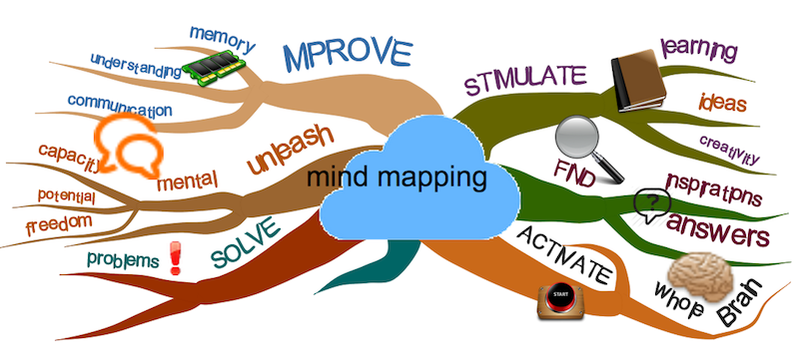
Использование интеллект-карт
на уроках информатики с целью
формирования познавательной активности
и проведения коррекционной работы
при подготовке к ICILS 2018
КГУ «Средняя школа №2» г.Риддер

Slide 2
Цель:
Описание методики использования инновационной технологии применения интеллект-карт (mind maps) на уроках информатики, которые позволяют сделать наблюдаемыми процессы мышления учащихся и обеспечивают формирование информационной компетентности.

Slide 3
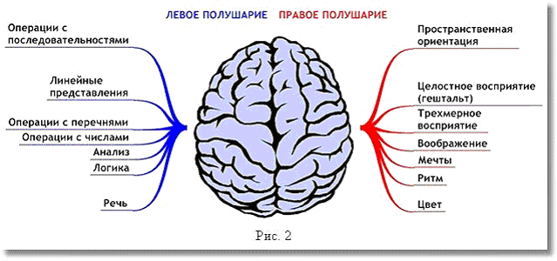

Slide 4
Интеллект-карты – это метод графического выражения процессов восприятия, обработки и запоминания информации, творческих задач, инструмент развития памяти и мышления. Для более эффективного применения данного метода обучения необходимо следовать трём принципам:
«Принимай» – сначала внимательно изучи все достоинства интеллект-карт, правила и инструкции по их созданию.
«Применяй» – начни применять эту технологию, составь не меньше 100 интеллект-карт.
«Приспосабливай» – пропусти эту технологию через себя, совершенствуй свои навыки.

Slide 6
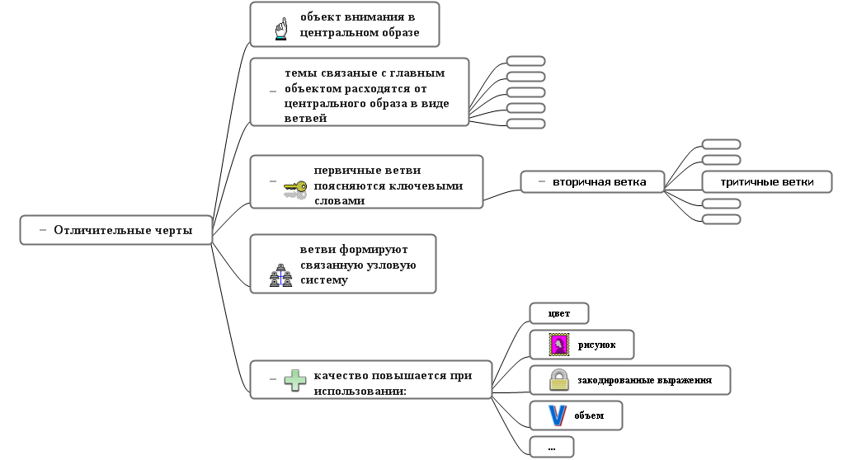
Интеллект – карта –это графическое выражение процесса мышления.

Slide 7
Преимущества применения технологии интеллект-карт
Обучение:
создание ясных и понятных конспектов уроков;
максимальная отдача от прочтения книг/учебников;
подготовка и планирование проектов;
ускорение запоминания, улучшение его качества;
мотивация;
активизация творческих процессов;
развитие ассоциативного мышления;
развитие образного мышления;
средство организации совместной деятельности;
экономия времени.

Slide 9
Законы построения интеллект-карт
Центральный образ (символизирующий основную идею) рисуется в
центре листа. Лист располагается горизонтально (ландшафт).

Slide 10
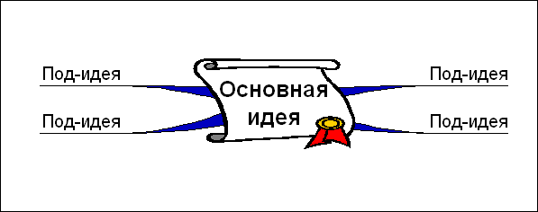
Законы построения интеллект-карт
От центрального образа рисуются ветки первого уровня, на которых записываются слова, ассоциирующиеся с ключевыми понятиями, раскрывающими центральную идею.

Slide 11
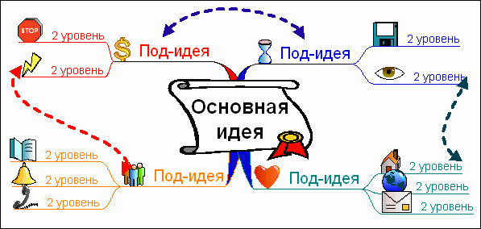
Законы построения интеллект-карт
С помощью стрелок, соединяющих понятия на разных ветках, устанавливаются причинно-следственные связи.

Slide 12
Применение метода интеллект-карт в образовании как средства формирования ЗУН обучающихся очень разнообразно:

Slide 13
Технология интеллект-карт позволяет:
формировать все виды универсальных учебных действий;
диагностировать сформированность УУД;
изучать предметное содержание;
диагностировать сформированность
предметных ЗУНов;
визуализировать процессы мышления;
визуализировать способы деятельности;
организовывать учебно-познавательную
деятельность;
управлять учебно-познавательной
деятельностью;
изучать личности учеников;
систематизировать и обобщать
предметное содержание;
готовиться к итоговой аттестации;
познавать себя;
планировать и регулировать свою
деятельность.

Slide 14
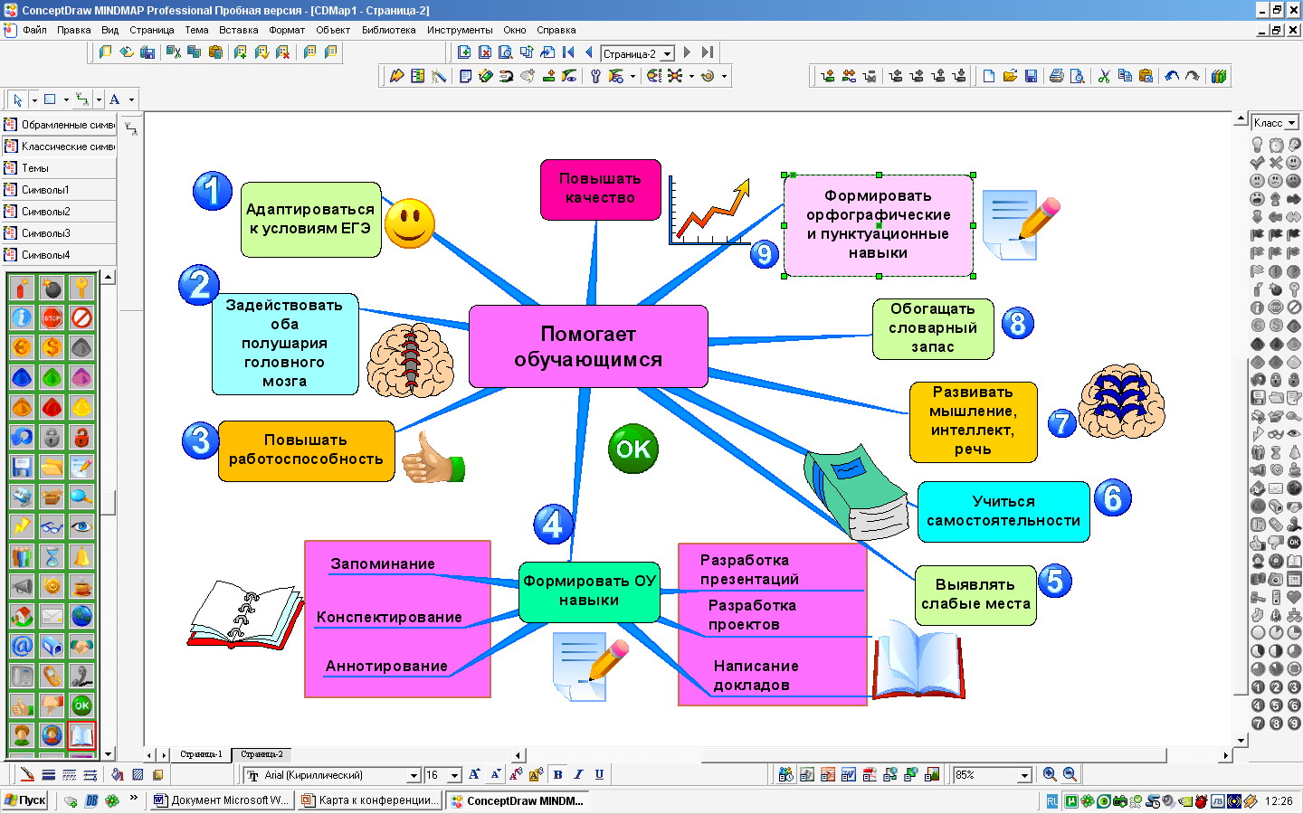

Slide 16
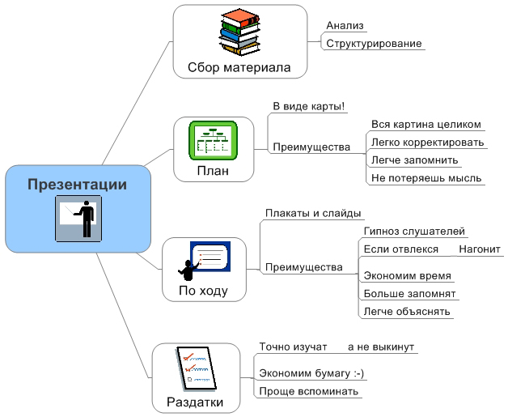
Интеллект-карта
«Работа с презентацией»

Slide 17
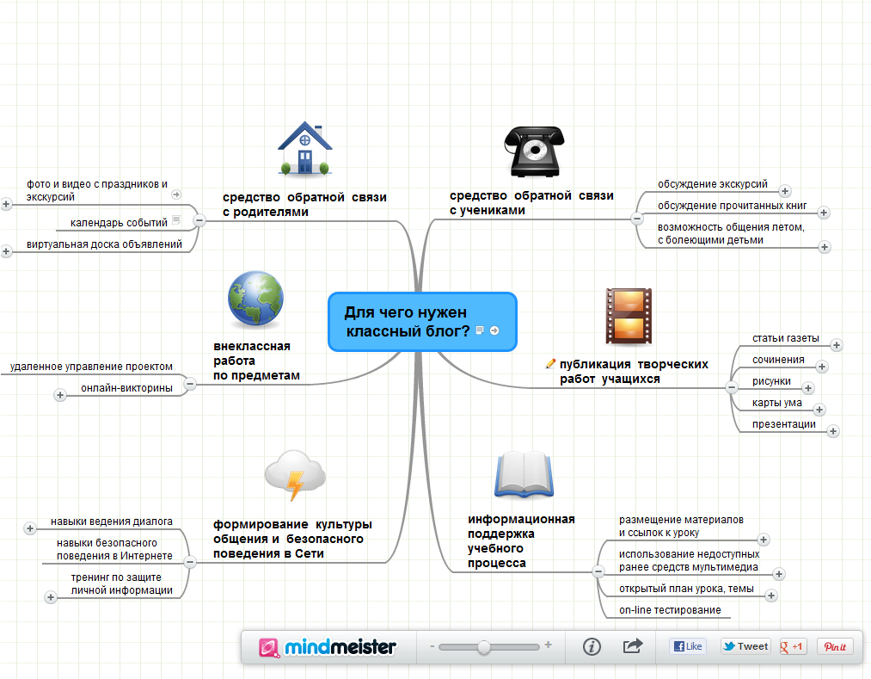
Интеллект-карта
«Для чего нужен классный блог?»

Slide 18
Интеллект-карты можно рисовать не только от руки, но и создавать при помощи следующей компьютерных программ:
ConceptDraw MINDMAP Professional v 4.5.; XMind8.; Freemind; MindMeister - www.mindmeister.com

Slide 19
Спасибо за внимание!

